Slide 1
Ansible

Slide 2
inhaltsverzeichnis
Was ist Ansible?
Warum Ansible?
Warum nicht?
Wie funktioniert Ansible?
Aufbau von Ansible
Demo

Slide 3
Was ist ansible?
Automatisierung von IT
Basiert auf Python
Gehört zu Redhat

Slide 4
Warum Ansible?
Keine Programmierkenntnisse notwendig
Geeignet um viele Clients zu managen
Einfach
Kann Router und Switches managen
Agentless
opensource

Slide 5
Warum nicht?
YAML
langsam

Slide 6
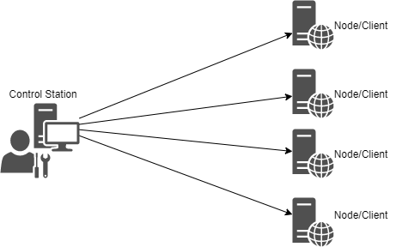
Wie funktioniert ansible?
Ansible wird nur auf Control Node installiert
Verbindet sich mit Clients über SSH
Führt Befehle aus
Trennt SSH Verbindung

Slide 7
Aufbau von Ansible
Inventory
Playbooks
Modules

Slide 8
demo

Slide 9
Quellen
https://docs.ansible.com/
https://opensource.com/resources/what-ansible
https://www.youtube.com/watch?v=5hycyr-8EKs
https://www.youtube.com/watch?v=hlhmQBZjbvk

